Slide 1

Бухгалтерский учет
Тема 6.
Введение в процедуру бухгалтерского учета. Бухгалтерские счета и хозяйственные операции

Slide 2
План
1. Понятие бухгалтерской процедуры. Этапы процедуры моделирования.
2. Назначение и структура бухгалтерских счетов.
3. Активные и пассивные счета, основные и регулирующие счета.
4. Двойственное отражение операций на счетах.

Slide 3
1. Понятие бухгалтерской процедуры. Этапы процедуры моделирования
Процедура учета – логически выдержанная строгая последовательность выполнения бухгалтерских действий отражения информации в процессах регистрации, накопления и обработки учетных данных с целью формирования финансовой отчетности и бухгалтерских сводок.
Ведение бухгалтерского учета начинается уже в период регистрации уставных документов- строится вступительный (организационный) баланс, базирующийся на двух инвентарях:

Slide 4
1) внесенного собственниками имущества в качестве взносов в уставный, складочный, паевой и другие капитал;
2) обязательств участников (дебиторской задолженности) по оставшейся невнесенной части взносов.
Таким образом в организационном периоде выполняются два этапа процедуры: инвентарь и вступительный баланс.

Slide 5
Виды учета
В результате анализа информации, содержащейся в первичных документах, подтверждающих свершившиеся факты хозяйственной жизни формируются входящие данные бухгалтерской информационной системы – счетные записи по каждому отдельному факту хозяйственной жизни.
Движение учетной информации в системе – это процесс отражения учетных записей в бухгалтерских учетных регистрах.
В зависимости от организационной формы ведения учета регистрация учетных записей может осуществляться в хронологических, систематических, комбинированных или синхронистических регистрах.

Slide 6
На бухгалтерских счетах отражаются систематические записи, которые связывают счета в единую информационную финансовую модель экономического субъекта.
По окончании отчетного периода по каждому счету подсчитывают увеличивающие или уменьшающие суммарные показатели (обороты) и выводятся предварительные остатки. Эти действия относятся к этапу оформления Главной книги.
Далее обороты и остатки в целях контроля переносятся в специальный регистр – оборотную ведомость. Затем заполняется заключительный (отчетный) баланс и разрабатывается бухгалтерская отчетность.

Slide 7
Моделирование – процесс создания образов, описаний, аналогов каких-либо объектов или процессов в существенных для целей исследования чертах.
Существует три этапа развития бухгалтерского моделирования:
1 этап – использование математических и символьных иллюстрационных изображений бухгалтерских категорий (Т-образный счет);
2 этап – моделирование хозяйственных процессов с помощью графических схем и алгебраических формул раскрывается структура учетных записей;
3 этап – связан с развитием кибернетики и теории систем.

Slide 8
Функции бухгалтерского моделирования:
- выбор правильных методологических решений;
- выбор методических приемов и форм учета;
- имитация практической работы бухгалтеров, которая может быть проведена в виде игровой модели;
- формализация бухгалтерских задач и процедур в виде последовательных шагов;
- прогнозирование процессов хозяйственной деятельности;
- применение в процессе обучения различных моделей.

Slide 9
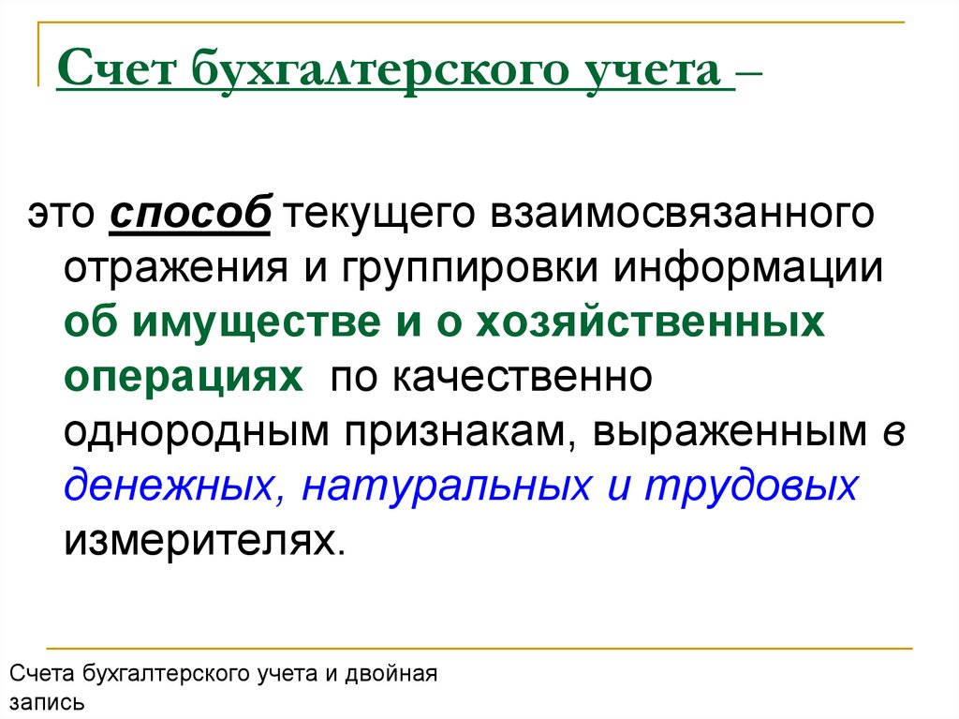
2. Назначение и структура бухгалтерских счетов.

Slide 10
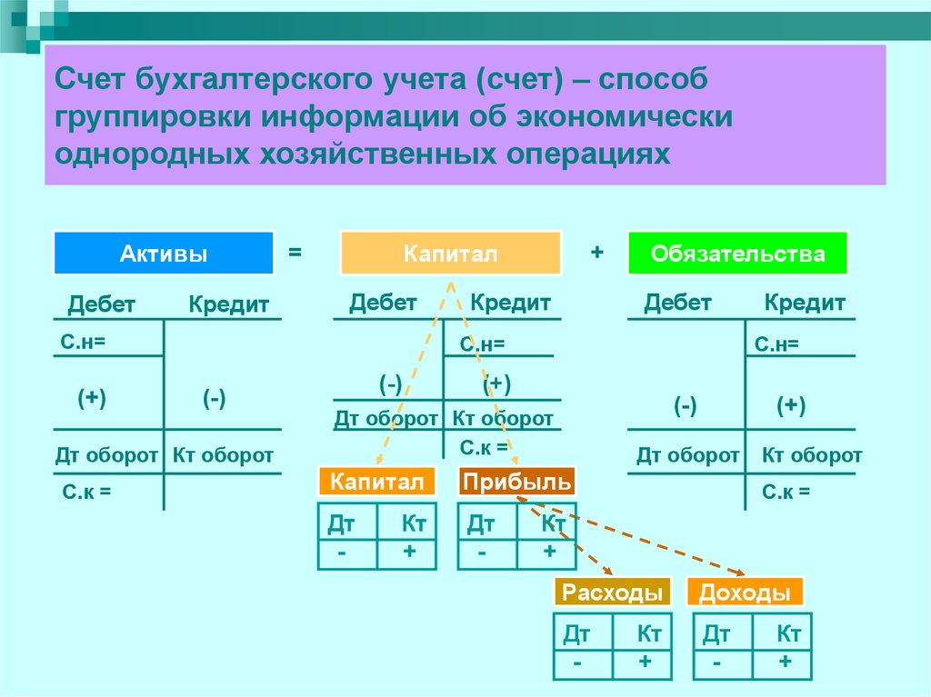

Slide 11
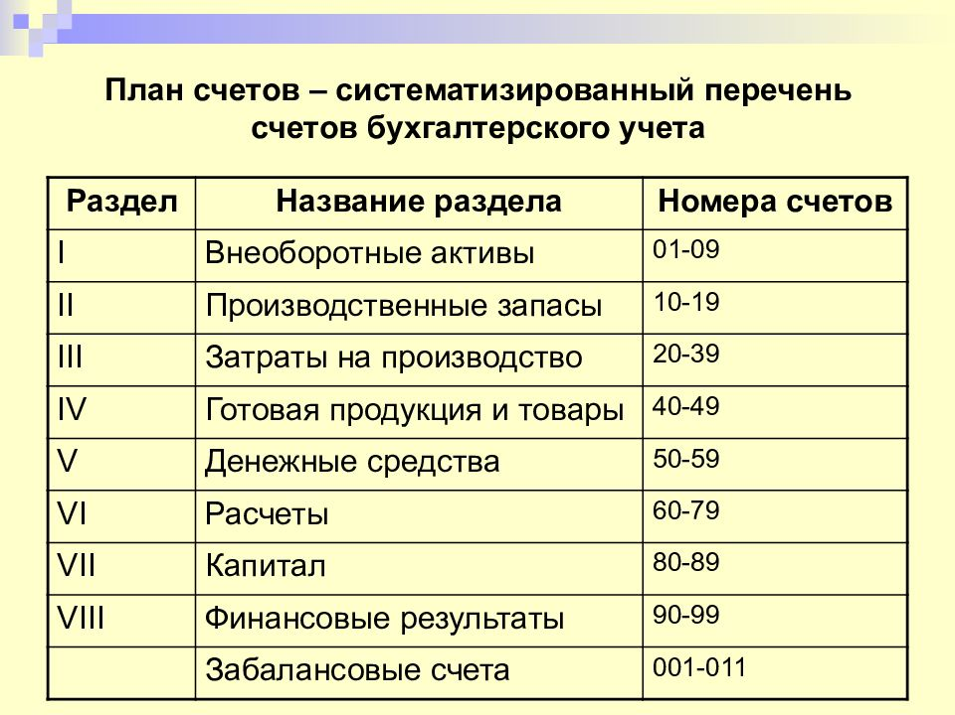

Slide 12
3. Активные и пассивные счета, основные и регулирующие счета.
При одинаковом строении счетов назначение сторон – дебета и кредита различаются в зависимости от того, является ли счет активным либо пассивным.
Активные счета используются для описания хозяйственных средств по составу и размещению. У них дебет означает приход, а кредит - расход.

Slide 13
Схема активного счета
Дебет Кредит
Начальное сальдо (НСД)
Хозяйственные операции, отражающие увеличение активов (+) | Хозяйственные операции, отражающие уменьшение активов (-)
Оборот за месяц (ОД) | Оборот за месяц (ОК
Конечное сальдо (КСД)
КСД = НСД+ОД-ОК

Slide 14
Пример для активного счета: В активе баланса на начало отчетного периода (01.03.2020) по статье
«Готовая продукция» указана сумма 100 000 рублей (это и будет начальное сальдо по счету «Готовая продукция»)
Операции за март:
1) Получена из производства готовая продукция по фактической себестоимости на сумму 12 000 рублей;
2) Реализована готовая продукция покупателям на сумму 56 000 рублей;
3) Израсходована готовая продукция на собственные нужды на сумму 21 000 рублей.
Счет 43 «Готовая продукция»
Дебет
Кредит
Начальный остаток – 100 000 руб.
1) получена из производства готовая продукция - 12 000 руб. | 2) реализована готовая продукция покупателям - 56 000 руб. 3) израсходована готовая продукция на собственные нужды - 21 000 руб.
Всего поступило за март – 12 000 руб. | Всего выбыло за март – 77 000 руб.
Конечный остаток - 35 000 руб.

Slide 15
Счет 43 «Готовая продукция»
Дебет Кредит
Сальдо на 01.03.2020 – 100 000
1) 12 000 | 2) 56 000 3) 21 000
Оборот за март – 12 000 | Оборот за март – 77 000
Сальдо на 01.04.2020 - 35 000
Пассивные счета применяются для описания источников и целевого назначения хозяйственных средств. У них дебет означает расход, а кредит – приход.

Slide 16
Схема пассивного счета
Дебет
Кредит
 | Начальное сальдо (НСК)
Хозяйственные операции, приводящие к уменьшению обязательств или расходованию капитала (-) | Хозяйственные операции, приводящие к увеличению обязательств или формированию капитала (+)
Оборот за месяц (ОД) | Оборот за месяц (ОК)
 | Конечное сальдо (КСК)
КСК = НСК+ОК-ОД

Slide 17
Пример для пассивного счета: В пассиве баланса на начало отчетного периода (01.03.2020) по статье «Задолженность перед бюджетом» указана сумма 19 000 рублей (это и будет начальное сальдо по счету «Расчеты по налогам и сборам»)
Операции за март:
1) Отражена задолженность перед бюджетом по налогу на прибыль на сумму 40 000 рублей;
2) Погашена задолженность перед бюджетом по налогу на прибыль на сумму 35 000 рублей;
3) Погашена задолженность по НДФЛ 12 000 рублей.

Slide 18
Счет 68 «Расчеты по налогам и сборам»
Дебет Кредит
 | Начальный остаток – 19 000 руб.
2) погашена задолженность перед бюджетом по налогу на прибыль на сумму 35 000 руб. 3) погашена задолженность по НДФЛ 12 000 руб. | 1) отражена задолженность перед бюджетом по налогу на прибыль на сумму 40 000 руб.
Всего погашено за март – 47 000 руб. | Всего начислено за март – 40 000 руб.
 | Конечный остаток - 12 000 руб.

Slide 19
Схематично счет выглядит так:
Счет 68 «Расчеты по налогам и сборам»
Дебет Кредит
 | Сальдо на 01.03.2020 – 19 000
2) 35 000 3) 12 000 | 1) 40 000
Оборот за март – 47 000 | Оборот за март – 40 000
 | Сальдо на 01.04.2020 - 12 000

Slide 20
Активно-пассивные счета выступают в одних случаях как активные, в других - как пассивные. Они предназначены в основном для расчетов и показывают либо долги поставщиков (подрядчиков), либо долги покупателей (заказчиков).
Схема активно- пассивного счета
Дебет Кредит
Начальное сальдо (НСД) | Начальное сальдо (НСК)
Хозяйственные операции, увеличивающие дебиторскую задолженность (+) Хозяйственные операции, уменьшающие кредиторскую задолженность (-) | Хозяйственные операции, уменьшающие дебиторскую задолженность (-) Хозяйственные операции, увеличивающие кредиторскую задолженность (+)
Оборот за месяц по дебету: - по дебиторской задолженности (ОДДЗ); - по кредиторской задолженности (ОДКЗ) | Оборот за месяц по кредиту: - по дебиторской задолженности (ОКДЗ) - по кредиторской задолженности (ОККЗ)
Конечное сальдо (КСД) | Конечное сальдо (КСК)
КСД = НСД+ОДДЗ-ОКДЗ
КСК = НСК+ОККЗ-ОДКЗ

Slide 21
Пример для активно-пассивного счета: В активе баланса на 01.03.2020. по статье «Дебиторская задолженность» отражена в сумме 200 000 рублей (счет 76 «Расчеты с прочими дебиторами и кредиторами»), а в пассиве баланса по статье «Кредиторская задолженность» отражена сумма 120 000 рублей (счет 76).
Операции за март:
1) Погашена дебиторская задолженность организациями на сумму 76 000 рублей;
2) Возникла кредиторская задолженность перед посреднической организацией на сумму 71 000 рублей;
3) Погашена кредиторская задолженность с расчетного счета на сумму 50 000 рублей;
4) Возникла дебиторская задолженность на сумму 120 000 рублей;
5) Погашена дебиторская задолженность на сумму 110 000 рублей;
6) Погашена кредиторская задолженность с расчетного счета на сумму 25 000 рублей.

Slide 22
Счет 76 «Расчеты с дебиторами и кредиторами»
Дебет Кредит
Начальный остаток – 200 000 | Начальный остаток – 120 000 руб.
3) Погашена кредиторская задолженность с расчетного счета на сумму 50 000 руб. 4) Возникла дебиторская задолженность на сумму 120 000 руб. 6) Погашена кредиторская задолженность с расчетного счета на сумму 25 000 руб. | 1) Погашена дебиторская задолженность организациями на сумму 76 000 руб. 2) Возникла кредиторская задолженность перед посреднической организацией на сумму 71 000 руб. 5) Погашена дебиторская задолженность на сумму 110 000 руб.
Всего начислено за март дебиторской задолженности – 120 000 руб. Всего погашено за март кредиторской задолженности – 75 000 руб. | Всего начислено за март кредиторской задолженности – 71 000 руб. Всего погашено за марть дебиторской задолженности – 186 000 руб.
Конечный остаток (непогашенная дебиторская задолженность) – 134 000 (200 000+120 000-186 000) | Конечный остаток (непогашенная кредиторская задолженность) - 8 000 руб.

Slide 23
Схематично счет выглядит так:
Счет 76 «Расчеты с дебиторами и кредиторами»
Дебет Кредит
Сальдо на 01.03.2020 – 200 000 | Сальдо на 01.03.2020 – 120 000
3) 50 000 4) 120 000 6) 25 000 | 1) 76 000 2) 71 000 5) 110 000
Оборот за март: - дебиторская задолженность – 120 000; - кредиторская задолженность – 75 000 | Оборот за март: - дебиторская задолженность – 186 000; - кредиторская задолженность – 71 000
Сальдо на 01.04.2020 - 134 000 | Сальдо на 01.04.2020 - 8 000

Slide 24
4. Двойственное отражение операций на счетах.
Каждая хозяйственная операция приводит к изменению либо в составе средств дважды, либо в составе средств и источников, либо в составе источников дважды на одну и ту же сумму.
Это вытекает из того, что каждый тип балансовых изменений затрагивает две статьи баланса.
Значит появляется необходимость двойственного отражения операций на счетах.

Slide 25
Двойственное отражение (двойная запись) – это способ отражения хозяйственных операций на двух взаимосвязанных счетах в одинаковой сумме: на дебете одного счета и кредите другого счета.
Пример: получены деньги в кассу с расчетного счета в сумме 10 000 рублей.
Эта операция затрагивает два вида средств: в кассе и на расчетном счете. В кассе произошло увеличение средств на 10 000 рублей (дебет счета «Касса»), а на расчетном счете произошло уменьшение средств на 10 000 рублей (кредит счета «Расчетные счета»).
Каждая хозяйственная операция приводит к взаимосвязи между счетами, что называется корреспонденцией счетов, а счета, между которыми возникла взаимосвязь, называются корреспондирующими.
Бухгалтерская проводка (запись) – это указание дебета и кредита корреспондирующих счетов и суммы для записи хозяйственной операции.

Slide 26
Пример: Приобретены материалы у поставщика на сумму 110 000 рублей.
Дебет – счет «Материалы» - 110 000 рублей.
Кредит – счет «Расчеты с поставщиками и подрядчиками» - 110 000 рублей.
Проводки бывают простыми и сложными.
Простая проводка – когда один счет дебетуется и один счет кредитуется на одну и ту же сумму.
Сложная проводка – когда один счет дебетуется, а два и более кредитуются, или один счет кредитуется, а два и более дебетуются.
Пример: Выдана из кассы заработная плата работникам 100 000 рублей и в подотчет подотчетному лицу 2 000 рублей.
Дебет – счет «Расчеты с персоналом по заработной плате» - 100 000 руб.
Дебет – счет «Расчеты с подотчетными лицами» - 2 000 руб.
Кредит – счет «Касса» - 102 000 руб.

Slide 27
Спасибо за внимание

